Slide 1
ИНИЦИАТИВНЫЙ ПРОЕКТ «Капитальный ремонт дороги ул. Полевая
с. Подгорное Валуйского городского округа »
Инициатор проекта
Прутской Виктор Николаевич
с. Подгорное, 2021 г.
Notes:
Титульный слайд

Slide 2
Основные данные инициатора проекта инициатор - Прутской Виктор Николаевич, телефон для связи 8-930-087-30-72
Предварительный расчет необходимых расходов на реализацию инициативного проекта – 5 737 225 рублей
в том числе средства местного бюджета –
Планируемые сроки реализации проекта - 01.04.2022 - 01.09.2022
Трудовое участие заинтересованных в реализации проекта лиц – проведение субботников по приведению в должный порядок прилегающих территорий после проведения капитального ремонта
Часть территории Насоновской территориальной администрации, на которой планируется реализовать инициативный проект - населенный пункт село Подгорное
Обоснование предложений по решению указанной проблемы - проведение капитального ремонта дороги ул. Полевая с. Подгорное

Slide 3
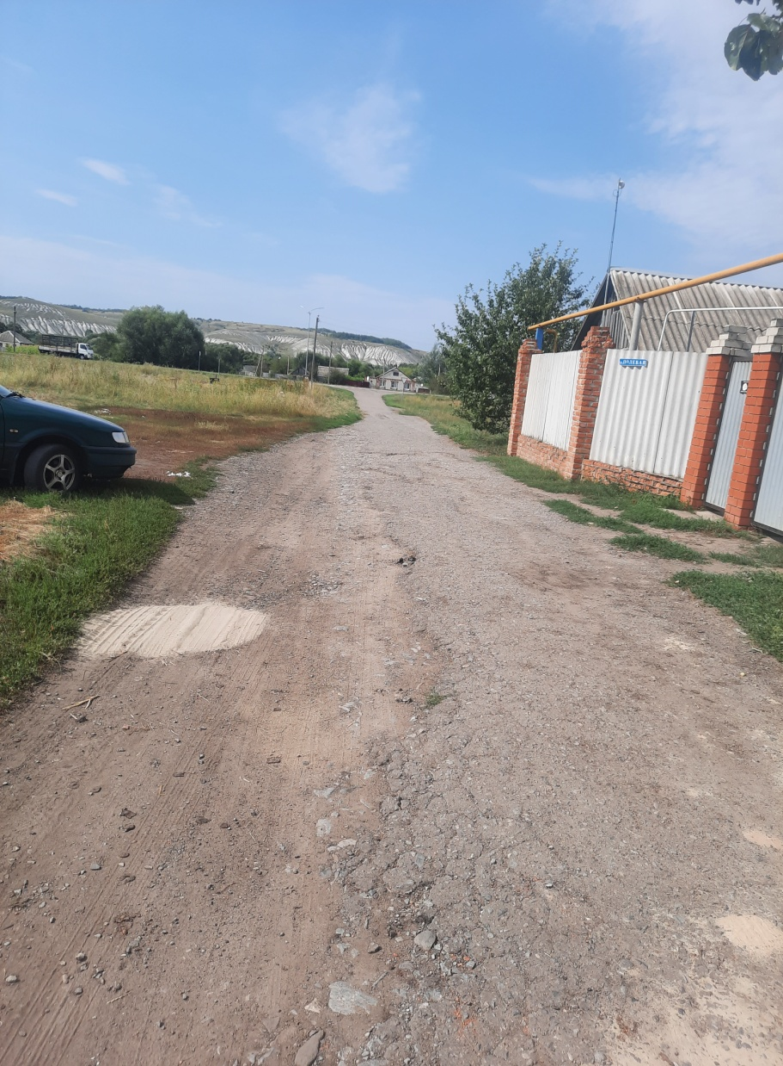
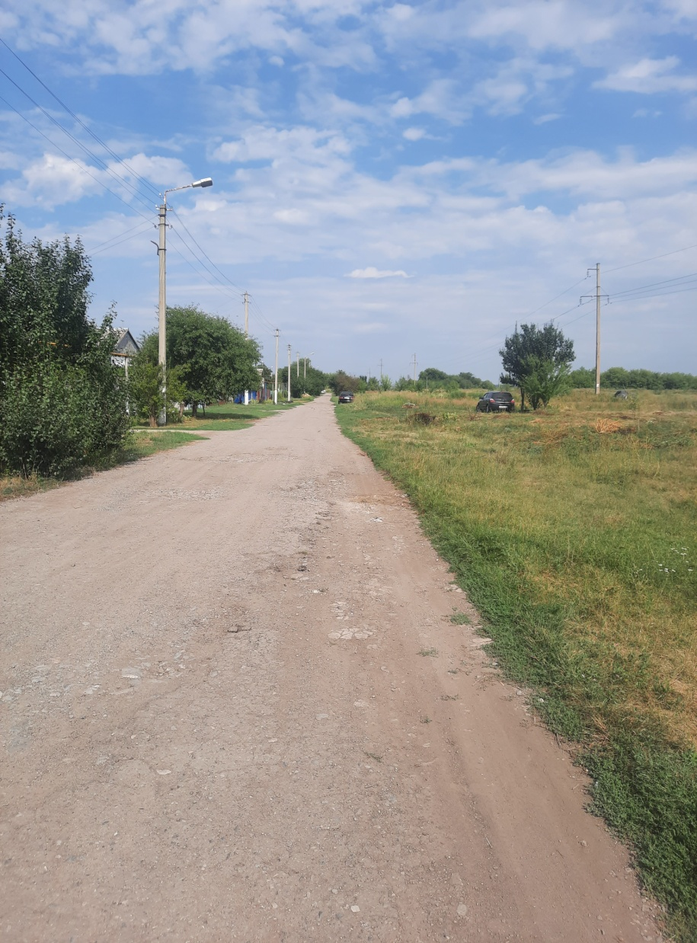
Ситуация «Как есть»
Ул. Полевая с. Подгорное

Slide 4
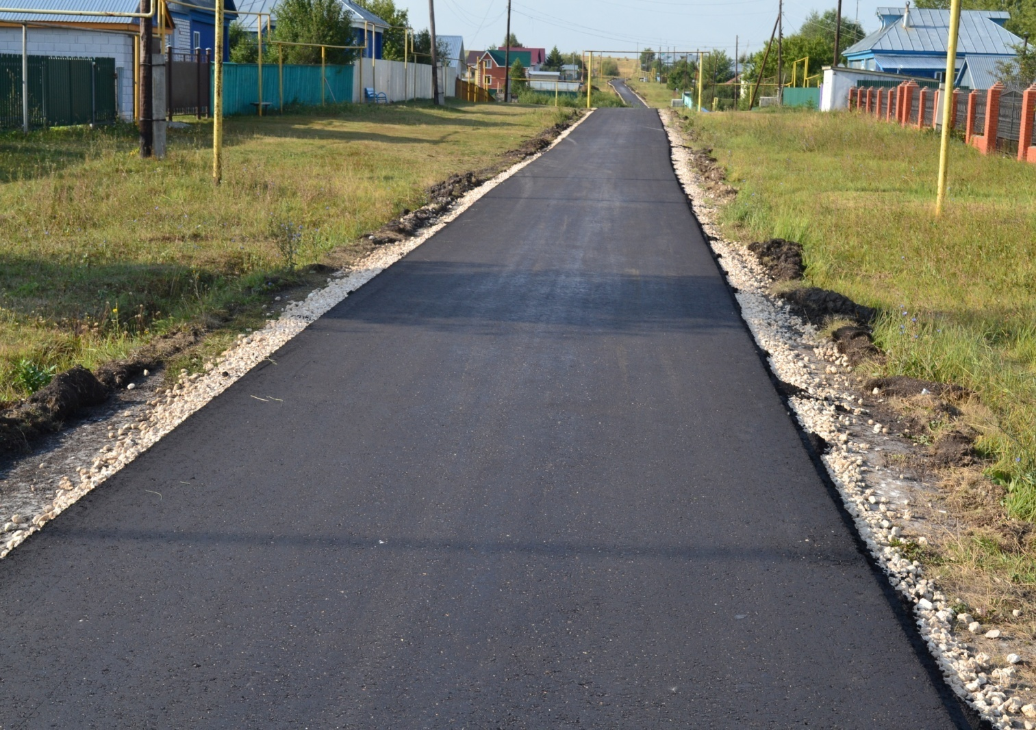
Ситуация «Как будет»
Капитально отремонтированная дорога

Slide 5
СПАСИБО ЗА ВНИМАНИЕ!

